Slide 1
CPOS Counter项目
Instore CRM
日立咨询
Aug, 2020

Slide 2
排队下单
5.入座反馈
排队下单流程
1.预点单
1.总部端提供接口供排队系统调用，绑定桌位和会员之间的关系（具体指标见ppt下方备注）；
2.该接口绑定桌位和会员关系，支持一个桌位绑定多个会员；
3.不提供取消接口，数据传给终端，由终端判断是否开单；
4.通过桌位自助查询接口将数据传递到终端；
5.终端完成开单操作；
6.通过桌位状态上报操作，将已经开单的预点餐信息回传到总部，总部端清理对应的数据；
7.数据每天定时清理；
8. Counter（点该桌位时）或扫码点单（下新单时），需要同步（1秒内）返回是否“入座成功”信息给排队系统。
扫码点餐
排队系统
2.同步
总部端
MPOS
4.开单
3.同步
Counter 终端
4.开单
餐厅端
Notes:
- crmId: '会员号' （非必须）
- 会员标签段 （非必须）
{
1，是否 VIP ；
2，是否本月寿星；
……
}
- 餐厅编号
- 品牌描述（必胜客CNPIZ）
- 订单类型（需要指定新类型，与“新单”区分）
- 桌号
- 人数
- 是否带儿童 （非必须）
- 操作员 （可用“ccc”）
- 设备号 （”SWEEP”）
- 系统日期、时间
注意：
- “入座”订单中不包含订单编号，由Counter（点该桌位时）或扫码点单（下新单时）生成；
- 需要同步（1秒内）返回是否“入座成功”信息给排队系统；

Slide 3
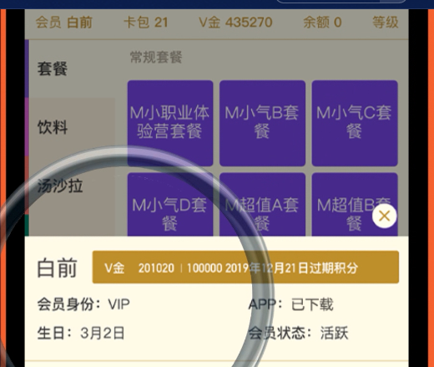
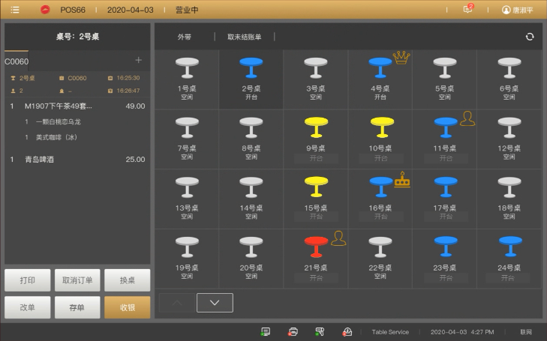
会员标签
counter登录成功后，在会员信息区中增加会员标签的展示
Counter可以修改会员属性：
1.会员系统提供接口告诉那些标签可以修改；
2.counter通过选择框方式修改，不修改输入性的内容；
3.会员标签的修改成功与否不影响订单流程；
4.会员整体标属性展现和修改在会员系统的tab页面下（具体内容见ppt下方的备注）；
桌位展示会员标签logo，展示等级：生日> VIP >普通（如果有重合）；
如果一桌多单时取第一单展示；
未来可能增加新的标识，需要基于品牌设置每个标识的显示级别
对接系统
会员系统返回的会员信息中，增加特殊会员标签；
会员系统（FADA）提供会员可修改字段查询接口和标签修改接口；
OC报文格式中增加字段保存会员标志；
需要注意
1.counter终端取单的时候，如果订单中缺少会员标志，需要调用会员接口重新获取特殊会员标志放入订单；
2.counter终端进行订单会员登录时，从会员接口中获取标志，并保存到订单中；
3.终端在查询桌位查询挂单接口中，挂单接口应该增加信息返回给终端展示。总部端需要额外保存在订单redis缓存中（参照order save redis），餐厅端在DB中；
4.确保和扫码互操作中会员信息的传递不丢失。
Notes:
是否会员；
会员生日信息；仅显示“本月寿星” ---- 详细信息展示
儿童生日、性别：显示“本月孩子生日” ---- 详细信息展示
AI lifecycle （会员属性） ---- 详细信息展示
VIP(会员级别） ----作为会员属性，一直显示
Table 角标： 本月寿星、VIP、会员、非会员
V金：V金总额、临期金额； ---- 作为会员属性，一直显示
Prime 身份: (名字字符串) ---- 作为会员属性，一直显示
产品偏好标签（字符串） ---- 详细信息展示
口味爱好（字符串） ---- 详细信息展示
忌口标签列表 ---- 详细信息展示（可下拉框选择？）
GES 评价（字符串） ---- 详细信息展示第一行
推荐菜品列表（推荐接口） 单品、套餐、券（先不使用），描述带理由。需要能直接点

Slide 4

会员标签（界面展示）
会员姓名：会员填写：展示，不可编辑
会员身份：重要顾客/新会员/会员：系统生成，展示，不可编辑
V金与即将到期：系统生成，展示，不可编辑
产品口味(下拉框)：忌口、偏爱
忌口：系统生成，展示，可编辑
偏爱：ai计算，展示，不可编辑
消费习惯(基于GES文字评论)：速度偏好、服务偏好：Ai计算，不可编辑
第2页：券与权益
（有惊喜券highlight）
^{展示优惠券}
^{展示权益}
^{惊喜券***（值班经理授权使用）}
^{生日券***}
第1页：会员详情
第一页
显示会员详情+推荐产品，推荐产品有推荐理由描述；
会员详情中，部分内容可编辑回馈；
推荐产品区域有按钮可实现换一批（每次从推荐平台收到10个套餐、品项的列表，没有券信息，按钮更换仅在这些品项中轮询）；
推荐的套餐/产品可能是含折扣的活动（MC 中设置的活动）；
每次推荐内容展现，都要将显示内容回送（通过Event）；
如推荐的产品不可用，换推荐列表中的其他产品；
选中的产品也要将选中内容回送（通过Event）；
第二页
展示会员券和惊喜券；
有惊喜券的话，该TAB 页需要高亮显示；
文中的惊喜券与生日券是一种类型的；
惊喜券的使用不需要当场扫会员码作为条件，其它券一定需要扫会员码后才能使用；
第三页
仅信息展示；（目前沟通的结果是儿童信息及Family信息不需要编辑回复）
^{第1部分：基本信息***}
^{会员姓名/会员身份(重要顾客/新会员/会员)}
^{V金与即将到期}
^{产品口味(下拉框)：忌口、偏爱}
^{消费习惯(基于GES文字评论)：速度偏好、服务偏好……}
^{是否本月寿星}
^{第二部分：ai推荐***}
^{每次显示3个推荐与理由}
^{进入页面直接显示}
^{刷新按键，主动点击可换一批}
第3页：其他信息
^{AI LIFECYCLE}
^{儿童性别是否本月生日 (需Lucy跟KELLY确认是否需要)}
^{是否FAMILY用户(需Lucy跟KELLY确认是否需要)}
Notes:
是否会员；
会员生日信息；仅显示“本月寿星” ---- 详细信息展示
儿童生日、性别：显示“本月孩子生日” ---- 详细信息展示
AI lifecycle （会员属性） ---- 详细信息展示
VIP(会员级别） ----作为会员属性，一直显示
Table 角标： 本月寿星、VIP、会员、非会员
V金：V金总额、临期金额； ---- 作为会员属性，一直显示
Prime 身份: (名字字符串) ---- 作为会员属性，一直显示
产品偏好标签（字符串） ---- 详细信息展示
口味爱好（字符串） ---- 详细信息展示
忌口标签列表 ---- 详细信息展示（可下拉框选择？）
GES 评价（字符串） ---- 详细信息展示第一行
推荐菜品列表（推荐接口） 单品、套餐、券（先不使用），描述带理由。需要能直接点

Slide 5
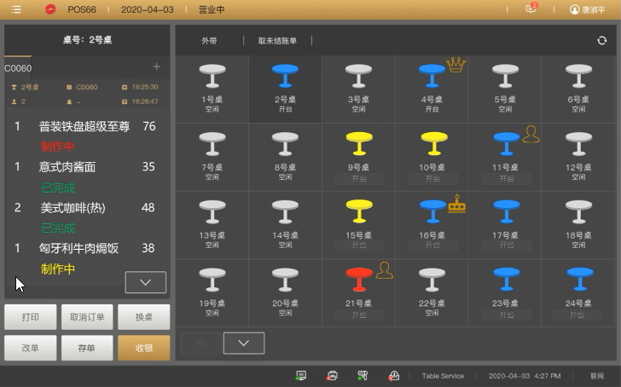
KDS出品状态同步
KDS提供“订单出品状态”和“品项出品状态”；
终端（餐厅和移动模式）展现“订单出品状态”和“品项出品状态”
终端（餐厅模式）仅仅展现订单出品状态
订单出品状态：蓝色订单正常制作、红色是已经订单中的餐品已经有延迟制作、黄色是订单制作延迟风险
品项出品状态：在订单详情区展示，展现方式用红灯（餐品延迟制作）、黄灯（制作中，存在延迟出单的风险）、绿灯（餐品已完成）来分区展示；
小票、COD不需要显示”订单出品状况“和”品项出品状况“
需要注意
桌位会员标记展现&扫码点餐关系
1.餐厅端每分钟调用KDS接口获取订单出品状况；
2.餐厅端数据实时同步到总部端；
3.Mpos通过调用总部单接口获取订单品项情况；
4.终端餐厅模式调用餐厅端接口获取订单出品情况；
5.终端餐厅模式调用餐厅端接口获取品项出品情况，餐厅端再调用KDS接口获取；
6.餐厅端、总部端增加出品状况业务数据的历史数据清理任务；
7.总部端缓存清理（可能涉及到多站）；
8.如果展现品项出品情况相应有些缓慢，不要影响其他操作（其他数据该展示还展示，品项情况获取后，再在counter端展现）
1.Counter、扫码餐点通过订单将会员信息（VIP、生日、普通会员）通过订单传递到总部；
2.如果有多种会员信息，由Counter、扫码点餐取到应该在桌位管理展现的信息传给订单；
3.订单更新桌位管理表字段，Counter取到桌位管理中的该字段展示出来；
4.改单更换会员，通过订单传到总部端更新，Counter查询总部端接口更新桌位状态会员标志。

Slide 6
KDS出品状态同步（补充）
1、超时的堂食订单在 Table 上用红色标识。不论后期是否都已上完，都是红色。
2、当有管理组及以上权限的员工查看过该延时订单后，需要在Table上增加一个“已查看”的状态（例如终端打钩标记）。
注意事项：
- 此状态需要在Counter/MPOS 间同步；
- 订单变更交易类型不影响超时及查看状态（堂食->外带->堂食后，仍保持原状态）；
- 只有管理组及以上权限员工查看超时订单后，才打标记；（检查快超时订单不打标记）
- 此查看事件需要产生 Event ，并上传；
- 上传的Event 内容含：查看员工信息，查看时间及超时订单相关内容（餐厅编号、系统日期、时间、业务日期、订单编号……）；
- 一笔订单最多仅在第一次 “查看超时”时生成Event；

Slide 7
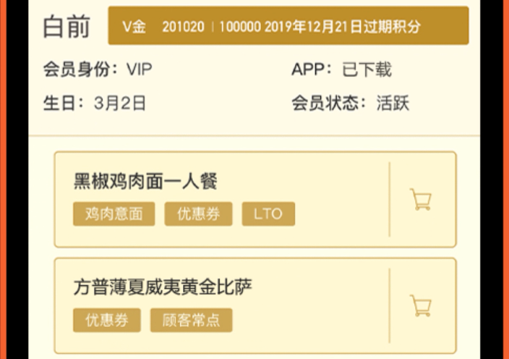
AI推荐
扫码展现会员信息的时候，同时列出来AI推荐的菜品；
AI会推荐多个菜品，由终端验证推荐菜品的有效性，最终展现3个
支持刷新按钮更换三个菜品（AI一共传递10个菜品）
AI推荐菜品下展示标签，“优惠券”、“顾客常点”等标签由AI接口提供；
AI推荐需要将展示推荐菜品回传给AI系统（AI提供回传接口）；
AI接口保证
1.AI接口将标签同步带过来；
2.AI接口保证推荐餐品带“优惠券”时，需要提供券号，由自动完成券的核销，核销时要考虑daypart、券可核销的次数等信息；
3.AI提供回传接口。

Slide 8

惊喜券&生日券
惊喜券的入口：会员详情的一个Tab页面上；
权限：员工可查看，核销需要管理组授权才能操作；
惊喜券使用过之后，改单时如果更换会员，不要对之前使用的惊喜券的品项进行删除；
如果更换的是新会员同样可能存在惊喜券，如果存在可以二次使用；
发放原则
VIP顾客每月生成一次，以券的形式加入顾客卡包，当月有效不累积
惊喜券可以核销的产品由MKT确定
使用原则
在CPOS系统：“会员——券与权益”下显示
仅餐厅可以看到并由值班经理权限或者授权使用
顾客不可以看到惊喜券
已使用的“惊喜券”在更换会员后状态不变；
“惊喜券”是会员的权益，订单换会员后可再次使用“惊喜券”
需要注意
处于安全考虑，会员二次使用时，需要重新登录，无法自动登录；
惊喜券提供接口
需要提供：基于会员信息查询惊喜券的接口
生日券同“惊喜券”处理逻辑

